Slide 1
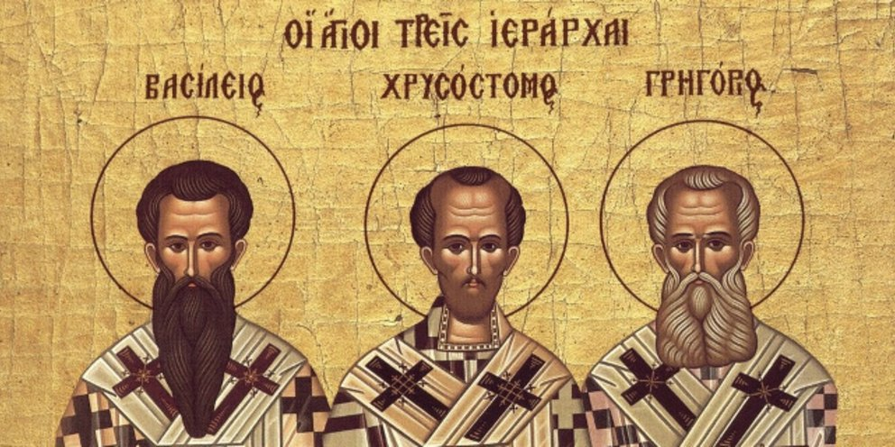
Το άνοιγμα των Πατέρων της Εκκλησίας στην ελληνική παιδεία
Όνομα: Παύλος Δρυγούτης |Ημερ/νία: 11/5/2023 | Τμήμα: Β’3

Slide 2
Tο έργο των Τριών Ιεραρχών (1)
οι Τρεις Ιεράρχες, ήταν άνθρωποι μορφωμένοι, σοφοί δάσκαλοι, φημισμένοι ρήτορες και συγγραφείς. Πρόσφεραν πάρα πολλά στα γράμματα, διαθέτοντας ολόκληρη την περιουσία τους.
Μελέτησαν τους αρχαίους κλασικούς συγγραφείς και φιλοσόφους, και κατόρθωσαν να συμφιλιώσουν το Αρχαίο Ελληνικό Πνεύμα με την Χριστιανική Πίστη. Απέρριψαν τα ειδωλολατρικά στοιχεία και κράτησαν τις αρχές της διαλεκτικής σκέψης της ελληνικής παιδείας, ακολουθώντας τη συμβουλή του Αποστόλου Παύλου «να δοκιμάζουμε τα πάντα αλλά να κρατάμε το καλό».

Slide 3
Tο έργο των Τριών Ιεραρχών (2)
Έστησαν έτσι γέφυρες ανάμεσα στο κλασικό και το σύγχρονο, ανάμεσα στη γνώση και την αρετή, ανάμεσα στην αναζήτηση της επιστημονικής αλήθειας και την πραγματική αλήθεια της αγάπης, ανάμεσα στη θεωρία και στην πράξη, τον Ελληνισμό και το Χριστιανισμό.
Το έργο των Τριών Ιεραρχών είναι πολύ μεγάλο. Όλοι οι φτωχοί, οι άρρωστοι, τα ορφανά και οι ηλικιωμένοι έβρισκαν καταφύγιο κοντά τους. Η μεγάλη τους καρδιά και η χριστιανική ψυχή τους γίνονταν στέγη για όσους είχαν ανάγκη.

Slide 4
Ο ρόλος της Ελληνικής παιδείας στη ζωή
Η λέξη παιδεία είναι αρχαιοελληνική λέξη με την οποία χαρακτηρίζονταν η αγωγή των παιδιών. Από την εποχή της κλασικής αρχαιότητας η λέξη αυτή, με την ευρύτερη έννοια, σήμαινε τον πολιτισμό, την εκπαίδευση.
Ο ρόλος της είναι να μορφωθούν τα παιδιά με τις καλύτερες ελληνοχριστιανικές παραδόσεις, μετατρέποντάς τα σε καλούς πολίτες. Επίσης, σκοπός της είναι και το να χτίσουμε αγάπη για την γλώσσα μας, την Ελληνική.

Slide 5
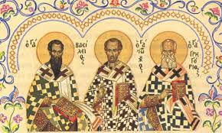
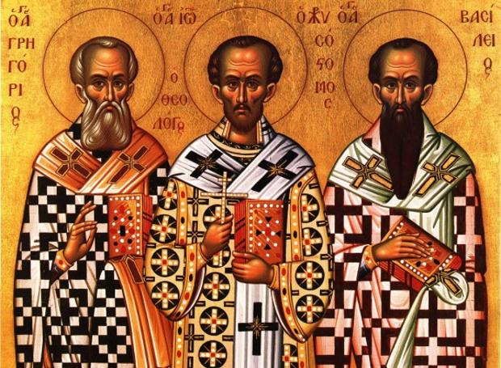
ΤΕΛΟΣ ΠΑΡΟΥΣΙΑΣΗΣ και ΒΙΒΛΙΟΓΡΑΦΙΑ
Πηγές: 1^{ο} θέμα: https://www.ekklisiaonline.gr/ekklisiaonline/η-ζωη-και-το-εργο-των-τριων-ιεραρχων-30-ια/ 2^{ο} θέμα: https://www.ekirikas.com/ergo-zois-i-elliniki-paideia_357684/
Ευχαριστώ πολύ για τον χρόνο σας! - Παύλος Δρυγούτης

